Slide 1
第二章 力系的平衡
静力学 核心内容
力系简化结果 平衡条件(几何、解析)
一般 特殊 各类平衡问题
2.1 一般力系的平衡条件
第二章 力系的平衡

Slide 2








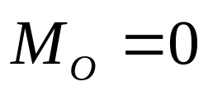




2.1.1 力系几何平衡条件
主矢和主矩矢多边形同时封闭。
1.图示受力圆板平衡吗？
不平衡。实为一合力偶
平 衡
2.图示力系沿正方体棱边，各力大小相等，
平衡吗？
若不平衡，试加一力使之平衡。
2.1 一般力系的平衡条件

Slide 3

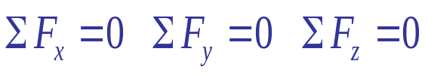
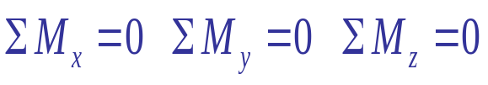
2.1.2 解析平衡条件——平衡方程
1. 基本形式
由 、 向直角坐标轴投影，得
即空间力系平衡方程基本形式
※ 6个独立方程 可解6个未知量。
2. 其它形式
4矩式 、 5矩式、6矩式及其补充条件。(并不重要)
2.1 一般力系的平衡条件

Slide 4
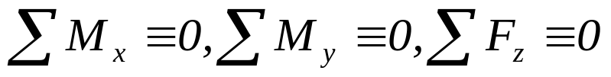
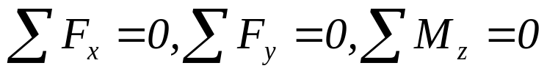

2.1.2 解析平衡条件——平衡方程
由基本式去掉力系几何性质自动满足的方程
1. 平面一般力系
置各力线于xoy平面，则
则
---基本式
---二矩式
---三矩式
(A,B,C不共线)
2.1 一般力系的平衡条件

Slide 5
2.1.2 解析平衡条件——平衡方程
2. 空间汇交力系 ，汇交于O点
2.2 特殊力系的平衡方程
则
3. 空间平行力系
让各力线平行于z轴，有
则
2.1 一般力系的平衡条件

Slide 6
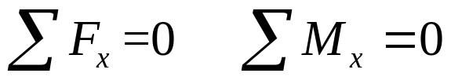
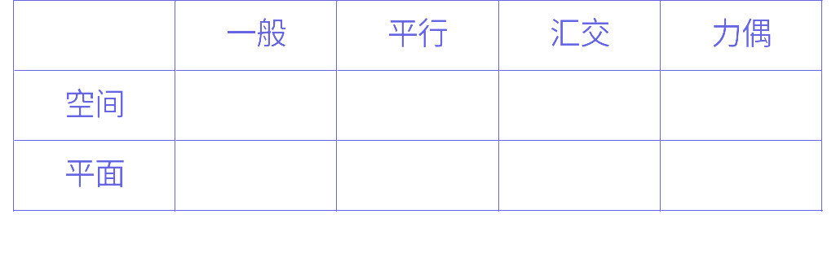
2.1.2 解析平衡条件——平衡方程
4. 平衡方程要点
(1)力系平衡时，对任意轴x，有
(2)各类力系独立平衡方程数
可用于判断问题是否可解
2.1 一般力系的平衡条件

Slide 7
2.1.2 解析平衡条件——平衡方程
指出下列力系独立平衡方程数目。
1、各力线平行于某平面。
5
2、各力线平行于某直线。
3
3、各力线相交于某直线.。
5
4、各力线分别汇交于两点.。
5
5、一个平面任意力系加一个垂直于此平面力系的
平行力系。
6
6、一个平面任意力系加一个平行于此平面力系所
在平面的平行力系.。
4
2.1 一般力系的平衡条件

Slide 8
2.1.2 解析平衡条件——平衡方程
下列问题是否可解?
三杆平行，
不可解
三杆汇交，
不平衡，
一杆为0
三杆不平行，
可解
加力偶M
力偶平衡
可解
四杆汇交，
4杆平行
不可解
不可解
2.1 一般力系的平衡条件

Slide 9








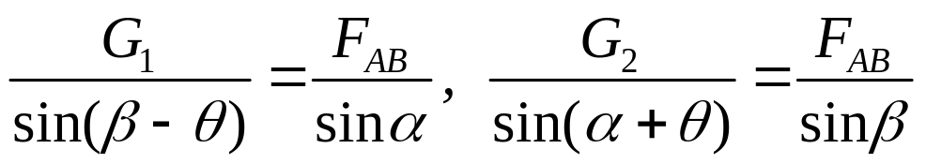


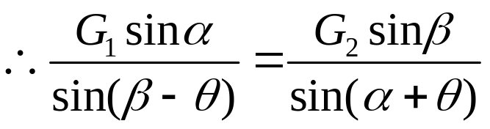

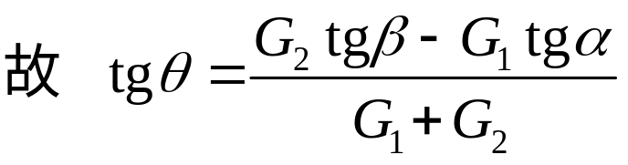
2.3 简单平衡问题
1.汇交力系
已知 f=0，
1.
不计杆重，求平衡位置 角。
分别研究A、B轮，受力如图，
由相应力△，有
第二章 力系的平衡

Slide 10

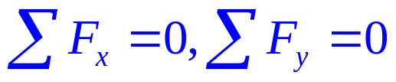
2.3 简单平衡问题
若 f≠0 情形怎样?
轮为二力构件，斜面约束力必指向轮心，摩擦力为零，故结果相同!
本例可用解析法，对A，B分别由
四个方程求解。
三力以上汇交力系，宜用解析法！
第二章 力系的平衡

Slide 11










2.3 简单平衡问题
2. 平行力系
2.如图所示，移动式起重机自重(不包括平衡锤
重量) ，其重心O离右轨1.5m，悬臂最大
长度为10m，最大起重量 。欲使跑车满载
或空载时起重机均不致翻倒，求平衡锤的最小重量以
及平衡锤到左轨的最大距离x。
跑车自重可忽略不计。
第二章 力系的平衡

Slide 12


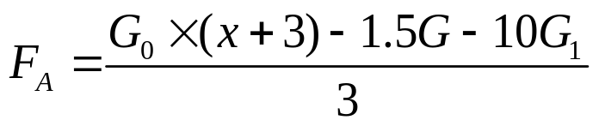




2.3 简单平衡问题
研究整体，其受力如图所示，各力组成一平面
平行力系。
满载时，
，
由
，有
故
起重机不向右翻倒的条件是
即
空载时，
，
第二章 力系的平衡

Slide 13


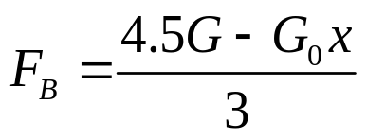




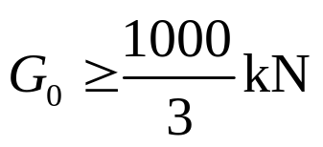
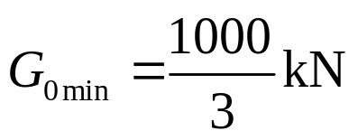
2.3 简单平衡问题
由
，有
故
起重机不向左边翻倒的条件是 ，
即
(b)
，并将
代入，得
故
第二章 力系的平衡

Slide 14
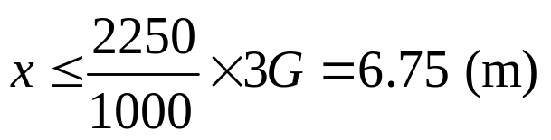



将
代入(b)式，得
故
此处
和
均为临界值。设计时，应
适当取值，使
并验证(a),(b)两个不等式成立。
第二章 力系的平衡

Slide 15






2.3 简单平衡问题
3. 力偶系
3 . 图(a)所示支架由三根互相垂直杆刚结而成，两圆盘直径均为d，分别固定于两水平杆杆端上，盘
面与杆垂直。竖直杆AB长为l，在图示荷载下试确定
轴承A，B的约束力。
研究整体，
因主动力是两个力偶矩大小为
的力偶，A，B两处约束力
必构成一力偶与主动合力偶相平衡。
第二章 力系的平衡

Slide 16






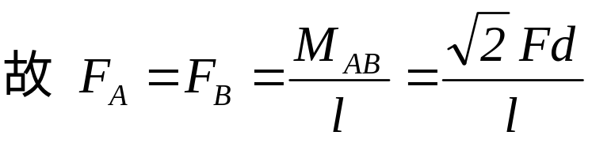



2.3 简单平衡问题
由力偶矢三角形(图 b) 知，
约束力偶矩 的大小为
其方向如图(c)所示。
运用力偶系平衡的几何条件解空间三力偶问题十分简便，先由力偶矩矢三角形，求出未知约束力偶矩矢的大小和方向，再用右手法则确定约束力的方向。
第二章 力系的平衡

Slide 17






2.3 简单平衡问题
4.图 (a)所示结构中，杆DE的D端及杆端B为铰，E端
光滑搁置，且DE∥AC， ，力偶
矩为M ,求A，C铰支座约束力。
(a)
(b)
先研究杆DE，其受力如图(b)所示。
,与AB杆平行，
与
组成一力偶。
第二章 力系的平衡

Slide 18







2.3 简单平衡问题
再研究杆AB，其受力如图 (c)所示。
由
有
最后研究整体，其受力如图 (d)所示。
因铰A对AB杆约束力为F_{A}，
(c)
(d)
第二章 力系的平衡

Slide 19
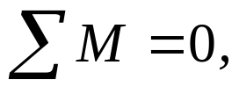
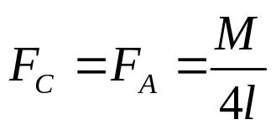
2.3 简单平衡问题
方向沿BA，它与铰C对BC杆约束力组成一力偶。
由
有
(d)
力偶只能由力偶平衡，由此确定D，C处约束力方向；杆端力沿杆向正交分解，常使求解简便。
第二章 力系的平衡

Slide 20
2.4 物体系统平衡问题(f=0)
2.4 物体系统平衡问题(f=0)
目标:
确定各构件的受力(外力、内力)
2.4.1 静定与超静定概念
2.4.2 物系平衡问题解法
第二章 力系的平衡

Slide 21
2.4.1 静定与超静定概念
先建立初步概念，组成分析后再严格定义.
静定:
只用静力平衡条件能求解的问题。
(各构件全部外力)
未知量个数N_{r}≤独立方程数N_{e}
超静定:
只用静力平衡条件不能求解的问题
未知量个数N_{r}>独立方程数N_{e}
2.4 物体系统平衡问题

Slide 22


2.4.1 静定与超静定概念
N_{r}=5 N_{e} =6
运动机构(k=1):一个自由度
N_{r}=6 N_{e} =6
静定结构
N_{r}=7 N_{e} =6
超静定结构
2.4 物体系统平衡问题

Slide 23









2.4.1 静定与超静定概念
试判断下列系统是否静定?
N_{r}=8 N_{e} =6
二次超静定
N_{r}=8 N_{e} =6
二次超静定
2.4 物体系统平衡问题

Slide 24

2.4.1 静定与超静定概念
(c) N_{r} = 3+2+2 = 7 N_{e} = 2 × 3 = 6; 一次超静定
2.4 物体系统平衡问题

Slide 25

2.4.1 静定与超静定概念
(d)
(d) N_{r} = 6+3 = 9 N_{e} = 2 × 4 = 8; 一次超静定
或 N_{r} = 4× 4+3 = 19 N_{e} = 3 × 6 =18; 一次超静定
2.4 物体系统平衡问题

Slide 26
2.4.2 物系平衡问题解法
1.一般步骤:
1)灵活选对象，先求未知量
“先整体，后局部” 或 “先局部、后整体”
2)正确画受力图，注意力系的等效条件
3)巧取矩心、投影轴、尽量避免联立方程
常选未知力交点矩心、与多个未知力垂直的投影轴。
2. 典型例题
2.4 物体系统平衡问题

Slide 27


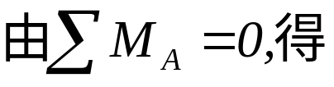

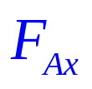


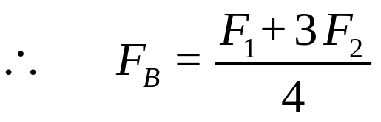


2.4.2 物系平衡问题解法
整体“静定型”
1. 已知F₁、F₂分别作用于AC、BC杆中点，不计
杆重，求AB杆内力。
先研究整体，受力如图 (a)
(a)
2.4 物体系统平衡问题

Slide 28
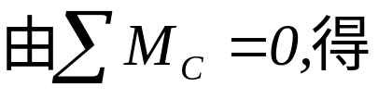
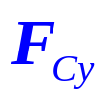



2.4.2 物系平衡问题解法
再研究BC杆，受力如图(b)
题型特点:
(b)
整体“静定”，先研究整体，后拆开分析局部。不需求的约束力不求。
2.4 物体系统平衡问题

Slide 29


2.4.2 物系平衡问题解法
1.求出F_{B}后，研究铰B，能求出 F_{AB}吗?
铰B受力如图，共4未知力，求不出。
可按上法求出F_{AB}后，求 BC杆内力。
2.若AB上作用一力，AB杆内力有何变化?能否求出?
此时，AB杆内力有3个分量，求出F_{cx}、F_{cy}后即可
求出！
2.4 物体系统平衡问题

Slide 30





2.4.2 物系平衡问题解法
局部“静定型”
2.如图 (a)所示结构中，C，E处为光滑接触，销钉
A，B穿透其连接的各构件，已知尺寸a，b，铅垂力F可
以随x的变化而平移。求AB杆所受的力。
图(a)
2.4 物体系统平衡问题

Slide 31
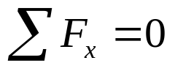

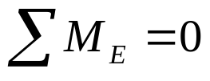
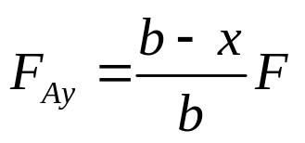
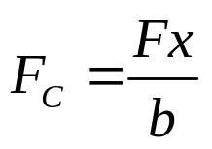
2.4.2 物系平衡问题解法
先研究整体，其受力如图 (b)所示。
由
，得
由
，得
再研究BC杆，其受力如图(c)所示。
图(b)
由
，得
故
图(c)
2.4 物体系统平衡问题

Slide 32

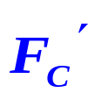


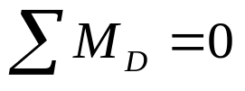

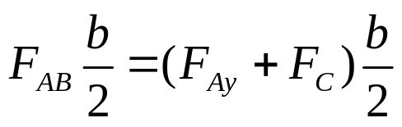
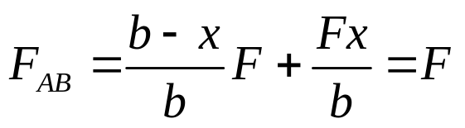
2.4.2 物系平衡问题解法
最后研究AC杆，其受力如图(d)所示。
其中，
为AB杆对销钉A的作用力
(AB是二力杆)。
由
，得
图(d)
故
可见，AB杆受力与x无关。
2.4 物体系统平衡问题

Slide 33
2.4.2 物系平衡问题解法
本题所涉及结构属“整体”静定型，先求出铰A约束力。注意AB为二力杆，它所受销钉A对它的约束力与其A端对销钉的作用力等值反向；A处销钉附在AC杆上，使分析过程简化。
2.4 物体系统平衡问题

Slide 34







2.4.2 物系平衡问题解法
整体和局部“超静定”型
3.图(a)所示结构，不计自重，试求铰A、B、C的约束力。已知a，F₁=F₂=F。
分析:
整体超静定，
局部亦超静定，但
可求出某些分力。
图(a)
2.4 物体系统平衡问题

Slide 35




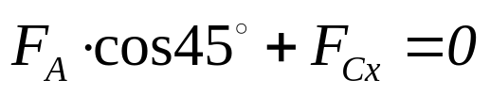
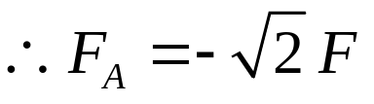

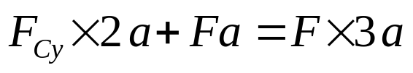
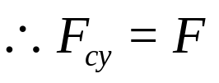
2.4.2 物系平衡问题解法
先研究COD，受力如图(b)
由 得:
图(b)
再研究整体，受力如图(c)
由 得:
由 得:
图(c)
2.4 物体系统平衡问题

Slide 36

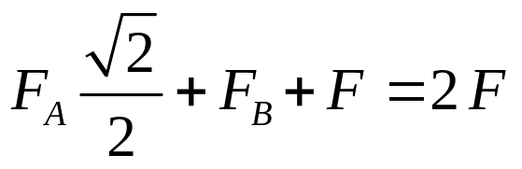

2.4.2 物系平衡问题解法
由 得:
题型特点:
图(c)
整体与局部均为“超静定”，
设法求出某些分力(找突破口)。
2.4 物体系统平衡问题

Slide 37



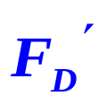
2.4.2 物系平衡问题解法
1. 是否有其它方法求解?
分析构件BED受力，确定 方位，
再由COD平衡，求出 和 。
图(a)
2.4 物体系统平衡问题

Slide 38
2.4.2 物系平衡问题解法
2. 若在铰D处加一力F，如何求解？
用第一种解法可得之。
图(a)
2.4 物体系统平衡问题

Slide 39
2.6 考虑摩擦的物体平衡
2.6 考虑摩擦的物体平衡
摩擦普遍存在:包括干、液体、内摩擦。
干摩擦(包括滑动摩擦与滚动摩擦)两种形式 。
摩擦机理复杂 。
2.6.1 滑动摩擦力
第二章 力系的平衡

Slide 40

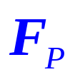










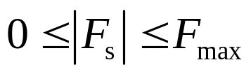
2.6.1 滑动摩擦力
1. 实验曲线
2. 静摩擦力
大小:
方位:
接触面切向
指向:
由平衡确定(事先任意假定)
2.6 考虑摩擦的物体平衡

Slide 41



2.6.1 滑动摩擦力
3. 最大静摩擦力
---静摩擦因数。由材质及表面条件定。
方向:
与运动趋势相反。
4. 滑动摩擦力
方向:
与运动趋势相反(接触处)
1781年，由法国库仑总结，为库仑摩擦定律。
2.6 考虑摩擦的物体平衡

Slide 42









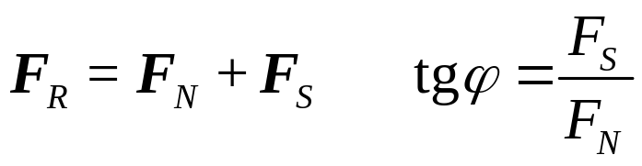

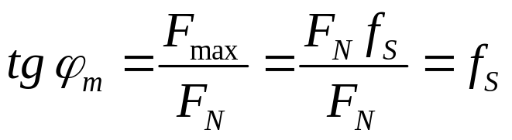


2.6.2 摩擦角与自锁
(摩擦力的几何描述)
1. 摩擦角(锥)
——合约束力与法线的最大夹角。
a. 合约束反力
b.
c. 摩擦锥，
如图示
d. 静止时主动力合力与合约束力二力平衡。
2.6 考虑摩擦的物体平衡

Slide 43
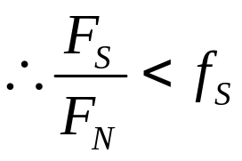




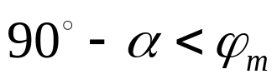
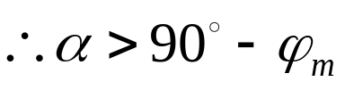
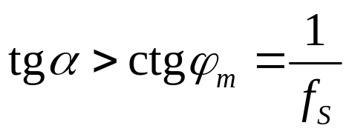
2.6.2 摩擦角与自锁
2. 自锁
——主动力合力作用在摩擦角内，物体 不滑动。
2.6 考虑摩擦的物体平衡

Slide 44


2.6.3 典型摩擦平衡问题
四种类型:
平衡判断，临界平衡，平衡范围，考虑滚阻。
核心:
临界平衡。
关键:
临界状态判断。
平衡判断 问题
图(a)
1. 图(a)所示折梯立于平地、已知f_{SA}=0.2, f_{SB}=0.6 ，
不计梯重，试问人能否爬至AC中点D处 ？
2.6 考虑摩擦的物体平衡

Slide 45
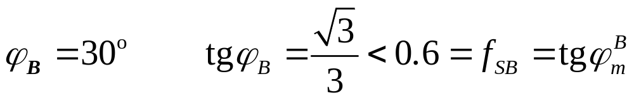

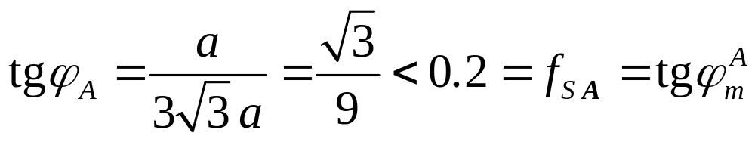





2.6.3 典型摩擦平衡问题
设人爬至D点时，系统平衡，受力如图(b)，
故
B处自锁
而
故
A处自锁
所以系统能平衡
图(b)
2.6 考虑摩擦的物体平衡

Slide 46







2.6.3 典型摩擦平衡问题
1) 人沿AB最多爬多高？
作 交BC于 ，过 作上线，即得 如图。
2.6 考虑摩擦的物体平衡

Slide 47

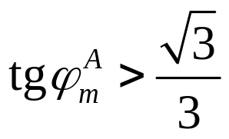
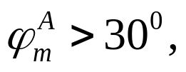



2.6.3 典型摩擦平衡问题
2) 人爬至顶铰C的条件？
此时AC为二力杆
故
即
3) 不增加 ，有何办法实现爬顶?
系DE绳段：
为超静定
若
亦可平衡
2.6 考虑摩擦的物体平衡

Slide 48







2.6.3 典型摩擦平衡问题
4) 若
不计梯重。
求
为多少时人
能爬至顶点A?
随爬高， 增大
故
即
时，可爬顶。
2.6 考虑摩擦的物体平衡

Slide 49












2.6.3 典型摩擦平衡问题
临界平衡问题
图 (a)所示圆鼓和楔块，已知G，r， ， ，不计楔重及其与水平面间的摩擦，试求推动圆鼓的最小力F。
2.
先研究整体，
其受力如图 (a)所示。
由 ，得
2.6 考虑摩擦的物体平衡

Slide 50







2.6.3 典型摩擦平衡问题
再研究圆鼓，其受力如图 (b)所示。
①若 ，
则由 ，得
由 ，得
图 (b)
解之，得
2.6 考虑摩擦的物体平衡

Slide 51





2.6.3 典型摩擦平衡问题
② 若 ，
A点处先滑动。
则由 ，得
故
显然
故
图 (b)
2.6 考虑摩擦的物体平衡

Slide 52



2.6.3 典型摩擦平衡问题
已知：f、r、β、F_{T1} > F_{T2} 求: 使皮带不致滑动的 F_{T1} : F_{T2} = ?
3.
2.6 考虑摩擦的物体平衡

Slide 53















2.6.3 典型摩擦平衡问题
皮带受力如图。考虑皮带微元的平衡
由
由
物理条件
2.6 考虑摩擦的物体平衡

Slide 54



2.6.3 典型摩擦平衡问题
平衡范围问题
图 (a)所示滑块连杆铰结系统中，A，B重均为
100N， ，试求平衡时铅垂向下力的大小。
4.
(a)
2.6 考虑摩擦的物体平衡

Slide 55




2.6.3 典型摩擦平衡问题
先设A块不动，B处于下滑临界状态， ，
B块受力如图 (b)所示。
由 ，得
(a)
由 ，得
图(b)
(b)
式(a) ,(b)联立，
解之得
2.6 考虑摩擦的物体平衡

Slide 56
2.6.3 典型摩擦平衡问题
研究铰C，其受力如图 (c)所示。
由力三角形得:
图(c)
再分析两种可能的上临界状态:
① A不动，B上滑，
图(b)
则图 (b)中 反向，
可类似求得F₂=87.4N。
2.6 考虑摩擦的物体平衡

Slide 57






2.6.3 典型摩擦平衡问题
② B不动，A左滑，
受力如图(d)所示,且 。
由 ，得
由 ，得
图(d)
解之得
故 ，此即为所求。
2.6 考虑摩擦的物体平衡

